Slide 1
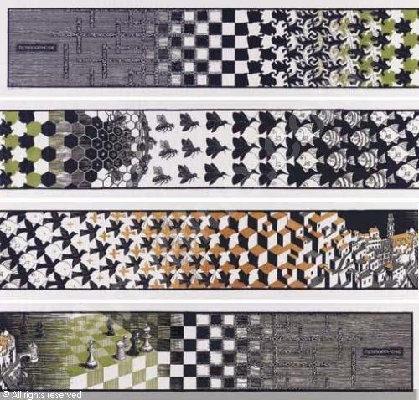
M.C. ESCHER
Η Συμμετρία στην Τέχνη
«Θα μπορούσα να γεμίσω μια ολόκληρη δεύτερη ζωή δουλεύοντας τις εκτυπώσεις μου»

Slide 2
MAURITS CORNELLIS ESCHER
Γεννιέται το 1898 στο Λέουβαρνεν της Φριζίας, στην Ολλανδία και είναι αριστερόχειρας
εικαστικός- ασχολείται κυρίως με τη χαρακτική
Κατά τη διάρκεια της ζωής του έχει κάνει τουλάχιστον 488 λιθογραφίες και ξυλογραφίες και πάνω από 2000 σχέδια και σκίτσα. Επίσης, σόζωνται μοντέλα και φιγούρες για τα μελλοντικά του έργα από ξύλο, σύρμα ή πηλό
Ακόμη έχει ασχοληθεί με την εικονογράφηση, τη διακόσμηση ταπετσαριών και γραμματοσήμων καθώς και με τοιχογραφίες.
«…και την επόμενη μέρα συνεχίζω ξανά, σαν η ζωή μου να εξαρτάται από αυτό και τρομοκρατούμαι
για παράδειγμα,ότι θα πεθάνω πριν προλάβω να
ολοκληρώσω αυτό το τελευταίο λεγόμενο αριστούργημα.»
(γράμμα στο γιο του Άρθουρ, 24 Μαρτίου του 1956)

Slide 3
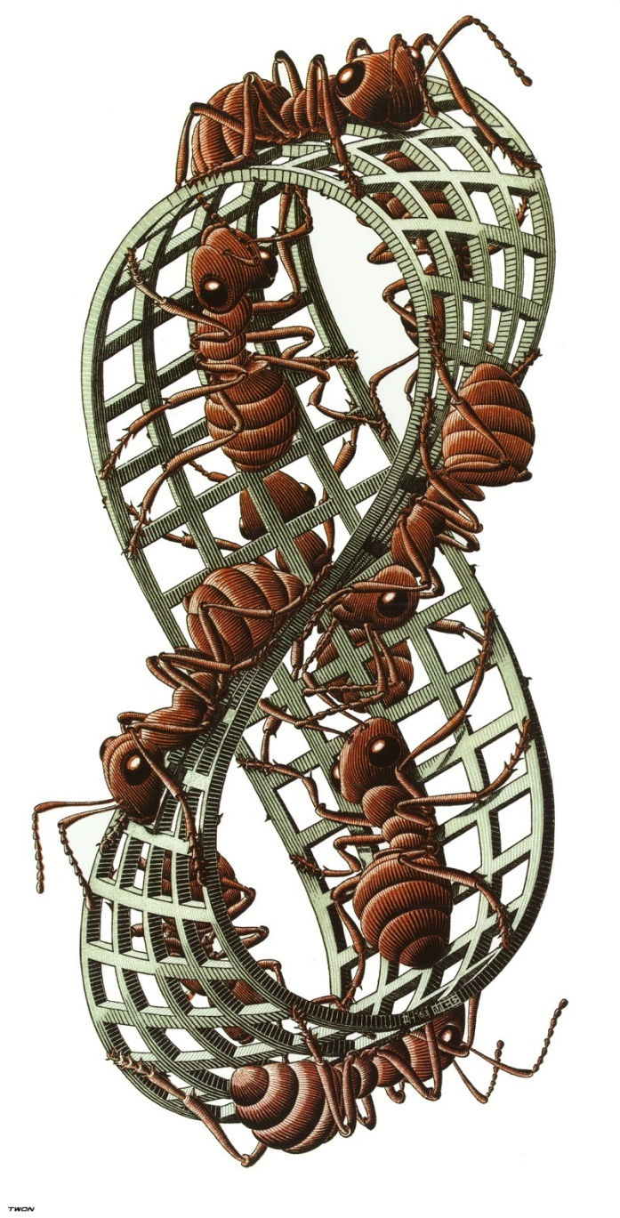
Τα έργα του χαρακτηρίζονται από βαθειά αίσθηση της συμμετρίας. Ακόμα, μπορούμε να εντοπίσουμε σε αυτά και άλλες μαθηματικές αρετές, παρ’ όλο που ο Έσσερ δεν είχε καμία απολύτως σχέση με τα μαθηματικά. Γενικά, θα εντοπίσουμε μη ρεαλιστικές απεικονίσεις, αδύνατα αντικείμενα, την ψευδαίσθηση ατέρμονου, την αυτοαναφορικότητα, οφθαλμαπάτες, επιρροές από προβολική γεωμετρία και μη ευκλείδιες γεωμετρίες. Θα δούμε ωστόσο και κάποια ρεαλιστικά έργα, κυρίως τοπία που ζωγράφισε στην Ιταλία.
«προσπαθώντας να λύσω τα αινίγματα που μας περιβάλλουν , και αναλύοντας τις παρατηρήσεις που είχα ήδη κάνει κατέληξα στα μαθηματικά. Παρ’ όλο που δεν έχω εκπαιδευτεί ποτέ σε αυτή την επιστήμη, συχνά μου φαίνεται ότι έχω πιο πολλά κοινά με τους μαθηματικούς παρά με τους συναδέλφους μου καλλτιέχνες»
Mobius Strip II (Red Ants)

Slide 4
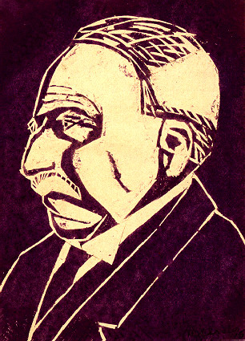
Παιδικά Χρόνια
Από το 1903 και μετά ζει στο Άρνεμ με τον πατέρα του Τζορτζ Άρνος Έσσερ και τη μητέρα του Σάρα Γκλίχμαν. Ο φιλάσθενος Μάουριτς (δερματικά) μαθητεύει από τα εφτά του σε ειδικό σχολείο όπου έμεινε στη δεύτερη τάξη. Επίσης παρακολουθεί μαθήματα ξυλουργικής και πιάνου. Οι βαθμοί του στο γυμνάσιο είναι γενικά κακοί, εκτός από το σχέδιο και το πιάνο. Αποτυγχάνει στις τελικές εξετάσεις, και έτσι, ουσιαστικά δεν αποφοιτά ποτέ. Η κακιά του επίδοση παρ΄ όλα αυτά δε σημαίνει ότι δεν ήταν παιδί με ανησυχίες και ενδιαφέροντα.
Το 1913 συναντά τον Bas Kist, φίλο που θα κρατήσει για όλη τη ζωή του. Ο Κιστ ενδιαφέρεται για τεχνικές εκτύπωσεις και είναι πιθανό να ενθάρρυνε τον Μαόυριτς να κάνει τα πρώτα του χαράγματα. Ανάμεσα σε αυτά είναι ένα πορτραίτο του πατέρα του Μάουριτς που είναι το πιο πρώιμο σωζώμενο έργο του καλλιτέχνη. Το 1917 οι δύο φίλοι επισκέπτονται τον καλλιτέχνη Gert Stegeman που έχει στούντιο εκτυπώσεων και ο Έσσερ τυπώνει κάποια έργα εκεί.
Από το 1917 και μετά ο Μάουριτς και οι φίλοι του εμπλέκονται με τη λογοτεχνία και ο Μ. ξεκινάει να γράφει τα πρώτα του ποιήματα και εκθέσεις
«I don't grow up. In me is the small child of my early days»

Slide 5
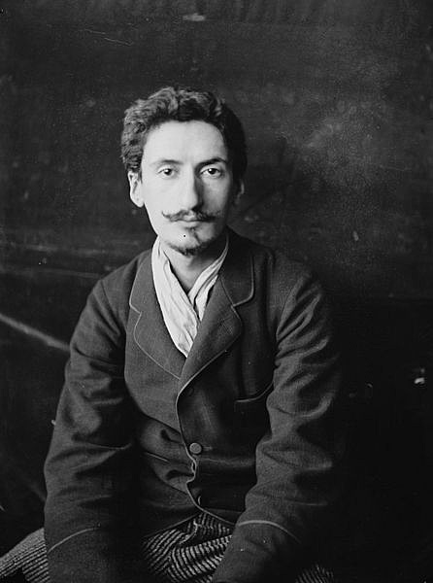
Μετά την αποτυχία του στις σχολικές εξετάσεις, ξεκινάει ιδιωτικά μαθήματα αρχιτεκτονικής στην Ανώτατη Σχολή Τεχνολογίας του Ντελφ. Δεν κατατάσσεται στο στρατό για λόγους υγείας, όμως οι ίδιοι λόγοι τον εμποδίζουν και να συμβαδίσει με το πρόγραμμα των σπουδών. Αυτήν την περίοδο ο Έσσερ κάνει αρκετά σχέδια και αρχίζει να χρησιμοποιεί την τεχνική της ξυλογραφίας. Η δουλειά του αρχίζει να δέχεται θετικές κριτικές. Αργότερα, γράφεται στην σχολή αρχιτεκτονικής και διακοσμητικών τεχνών του Χάαρλεμ. Μετά από μια εβδομάδα φοίτησης πληροφορεί τον πατέρα του ότι θα προτιμούσε να σπουδάσει γραφιστική αντί για αρχιτεκτονική, μετά από ενθάρρυνση του καθηγητή του Samuel Jessurun de Mesquita o οποίος είχε δει σχέδια και χαράγματα του Μάουριτς. Έτσι, το 1919 ξεκινάει πλήρη φοίτηση στη σχολή γραφικών και διακοσμητικών τεχνών.
Samuel Jessurun de Mesquita

Slide 6
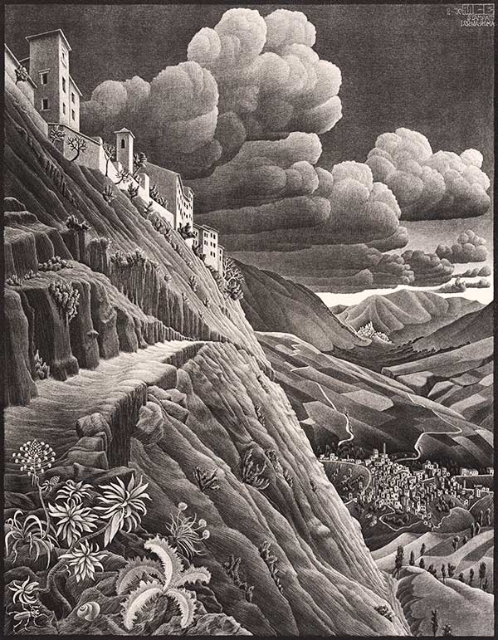
Ιταλική Περίοδος
Το 1921 επισκέπτεται την Ιταλία απ’ όπου σώζονται ρεαλιστικά σχέδια που διακρίνονται από ακραία παρατήρηση και λεπτομέρεια, κυρίως φυτών (κάκτοι, ελιές) τοπία με δραματικές τοποθετήσεις και έντομα. Ακόμα, ξεκινάει να πειραματίζεται με σφαίρες, εικόνες σε καθρέφτες και κρυστάλλους σε λιθογραφίες για το χιουμοριστικό φυλλάδιο Easter flowers. Η τεχνοτροπία αυτή θα απλωθεί στη μελλοντική δουλειά του.
Castrovalva, λιθογραφία 1930
Ορεινό τοπίο στο Abruzzi

Slide 7
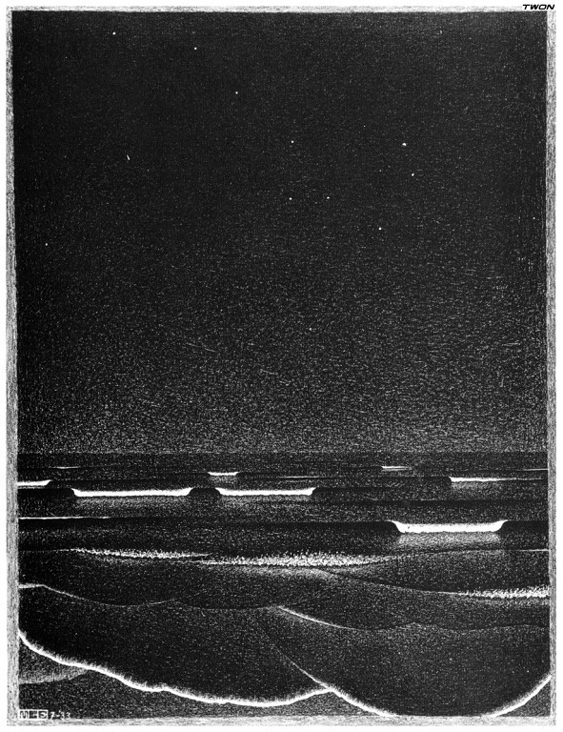
Το 1922 ταξιδεύει στην Ισπανία. Στο ταξίδι γίνεται μάρτυρας του φαινομένου της φωσφορίζουσας θάλασσας που αποτυπώνει αργότερα σε ομώνυμη λιθογραφία.
«Αυτά τα κύματα! Σύντομα θα προσπαθήσω ξανά να ζωγραφίσω κάτι κυματοειδές. Αλλά πώς γίνεται να υπονοήσεις την κίνηση σε ένα στατικό επίπεδο; Και πώς μπορείς να απλοποιήσεις κάτι τόσο πολύπλοκο όσο ένα κύμα στην ανοιχτή θάλασσα σε κάτι κατανοητό;»
Γράμμα στο γιο του Τζωρτζ και τη νύφη του Κόρι, 22 Αυγούστου 1959
Phosphorescent sea

Slide 8
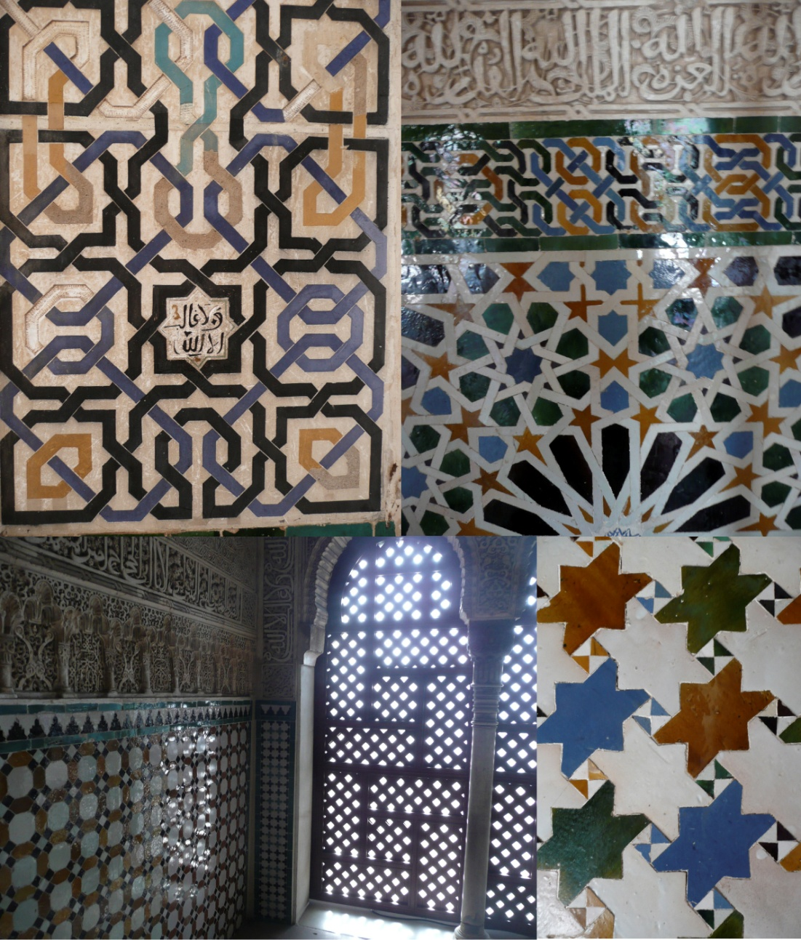
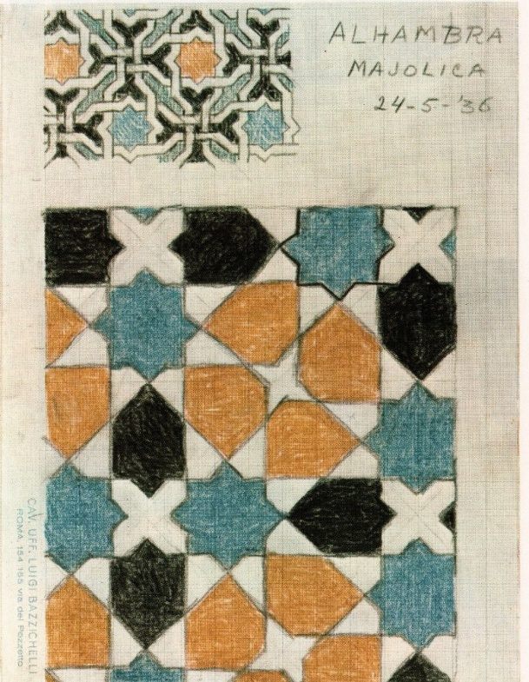
Aκόμη, στην επίσκεψή του στο κάστρο της Αλάμπρα έρχεται σε επαφή με την ισλαμική τέχνη. Μαγεύεται από τα μοτίβα, τα οποία και αποτυπώνει

Slide 9
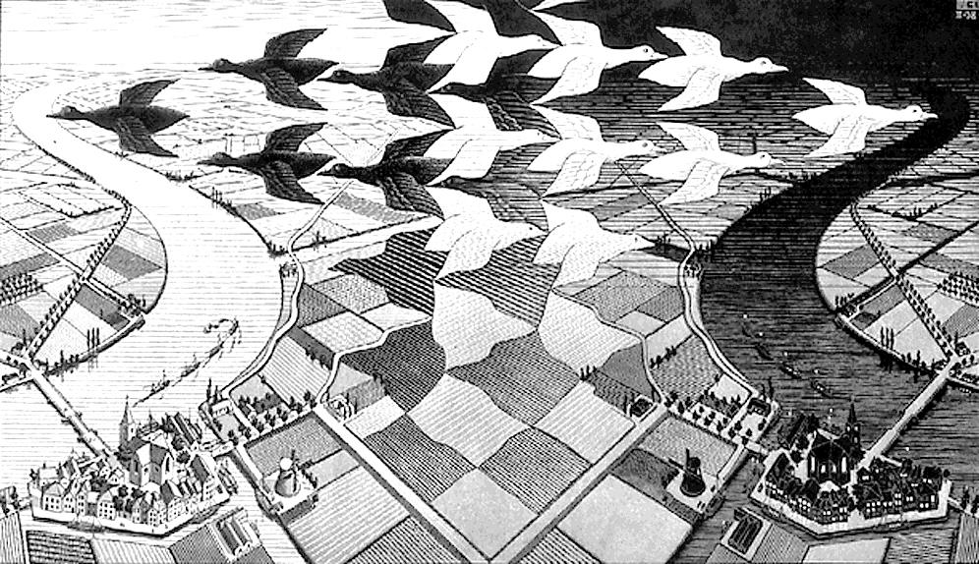
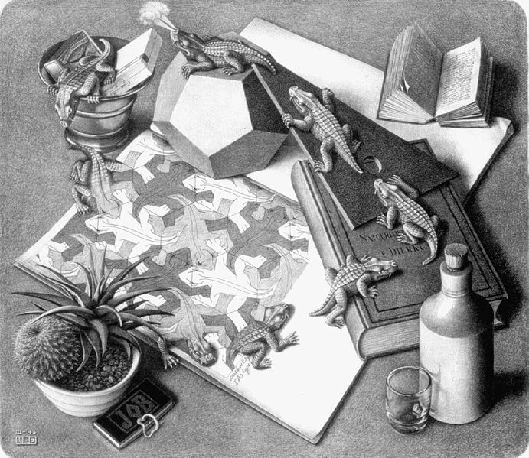
Αυτό που τον εντυπωσιάζει στο κάστρο της Αλάμπρας είναι η κανονική διαίρεση του επιπέδου που παρατηρεί στα ισλαμικά διακοσμητικά μοτίβα. Όταν επιστρέφει στην Ελβετία εξελίσσει το χόμπι του σχεδιάζοντας 62 από τα 137 σχέδια κανονικής διαίρεσης που θα κάνει στη ζωή του.
Κάποια από αυτά θα γίνουν ξυλογραφίες.
Day and Night
Reptiles

Slide 10
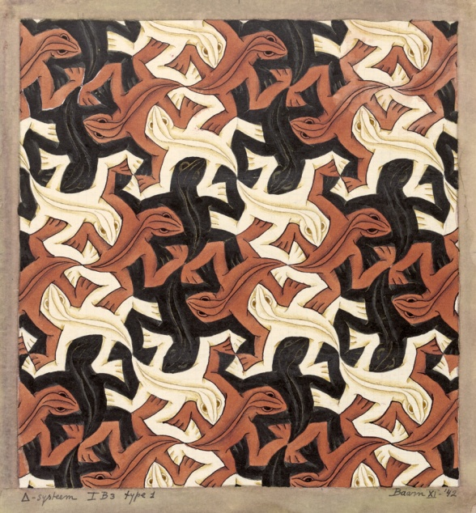
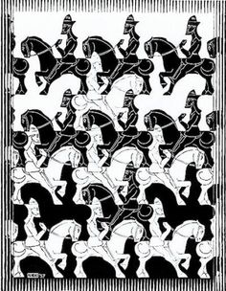
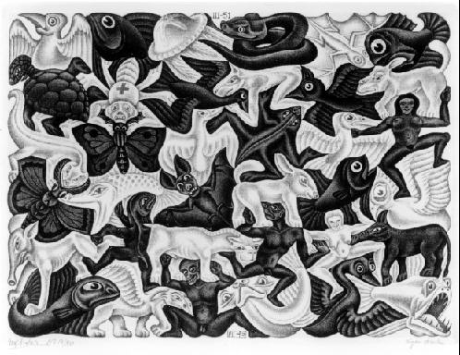
« Αυτό που με γοητεύει και το νιώθω σαν ομορφιά, συχνά κρίνεται ως μουντό και στεγνό από τους άλλους»
Regular Division of the Plane, De Roos Foundation, 1957

Slide 11
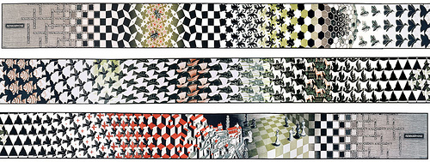
Metamorphosis
19.2 cm × 680 cm
αλληλουχία μεταμορφώσεων
http://www.mcescher.com/wp-content/uploads/2013/10/LW320-MC-Escher-Metamorphosis-II-19401.jpg

Slide 12
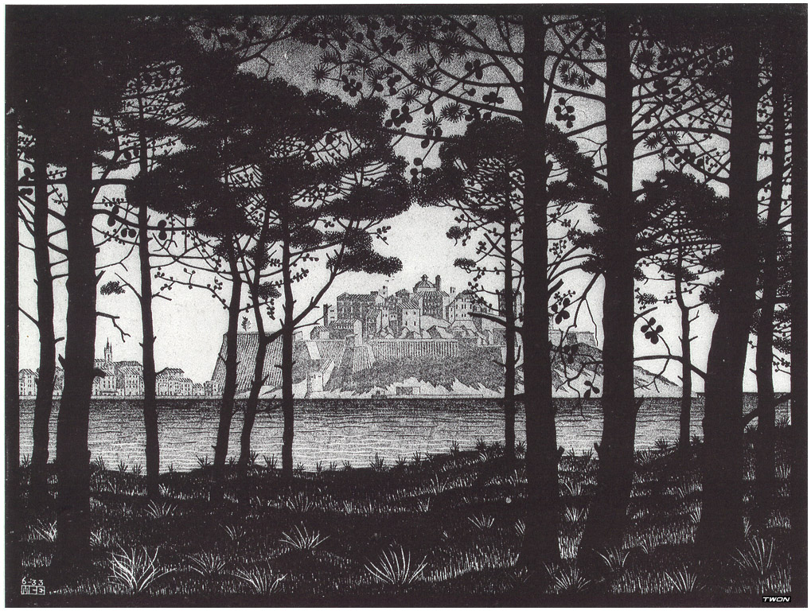
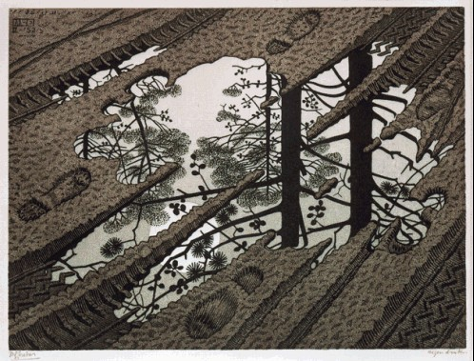
Ταξιδεύει στη Σιέννα και μένει εκεί, αποκαλώντας την ατμόσφαιρα της πόλης «ευλογημένη». Πολλά από τα σχέδια που έκανε στην Ιταλία τα χρησιμοποίησε αργότερα για λιθογραφίες και ξυλογραφίες. Για παράδειγμα το φόντο στη λιθογραφία «ο Καταράκτης» πηγάζει από την Ιταλική περίοδο ή τα δέντρα που αντανακλώνται στην ξυλογραφία «puddle» είναι τα ίδια δέντρα που χρησιμοποίησε στην ξυλογραφία «pineta of Calvi” που έφτιαξε το 1932.
Pineta of Calvi
Puddle

Slide 13
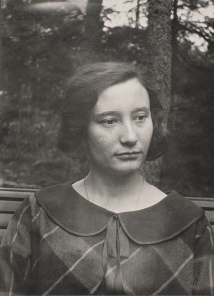
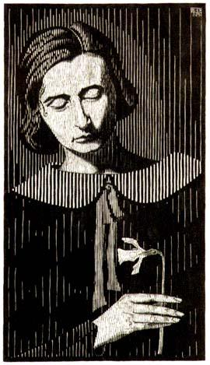
Το 1923 στην πανσιόν όπου μένει μετακομίζει η οικογένεια Umiker από την Ελβετία. Ο Μάουριτς συνειδητοποιεί ότι έχει ερωτευτεί την κόρη τους, Jetta, αλλά αποφασίζει να εκφράσει τα συναισθήματά του τελευταία στιγμή, λίγο πριν η οικογένεια Umiker φύγει ξανά για την Ελβετία τον Ιούνιο. Τον Αύγουστο του 1923 κάνει την πρώτη του ατομική έκθεση στη Σιέννα, αλλά δίνει πολύ λίγη σημασία σε αυτό καθώς το μεγαλύτερο τμήμα της προσοχής του είναι στραμμένο στη Jetta. Τελικά, την παντρεύεται τον Ιούνιο 1924, ενώ έχει προηγηθεί και δεύτερη ατομική έκθεση στην Ολλανδία το Φεβρουάριο.

Slide 14
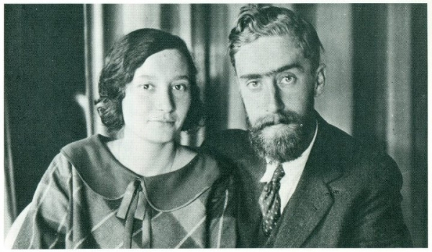
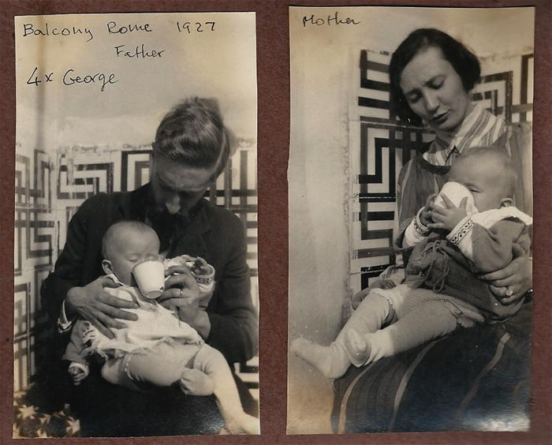
Με την Jetta ταξιδεύουν στη Γένοβα, την Ανσύ και τις Βρυξέλλες. Τον Οκτώβρης πήγαν στη Γαλλία και από εκεί πίσω στην Ιταλία. Κατά τη διάρκεια όλων αυτών των ταξιδιών ο Έσσερ είχε τη δυνατότητα να παρατηρήσει σπουδαία αρχιτεκτονικά μνημεία. Μετά τα ταξίδια, αποφασίζουν να μείνουν στη Frascati, μια μικρή πόλη έξω από τη Ρώμη. Το 1926 γεννιέται ο γιος του Μάουριτς και της Jetta, Τζωρτζ Έσσερ. Φαίνεται ότι ο Μάουριτς είναι πλέον αρκετά διάσημος καθώς στη βάφτιση του Τζωρτζ παρευρίσκονται ο Βασιλιάς Εμμανουήλ αλλά και ο Μουσσολίνι.
Ζει πλέον ευτυχισμένος στη Ρώμη με τη γυναίκα και το παιδί του.

Slide 15
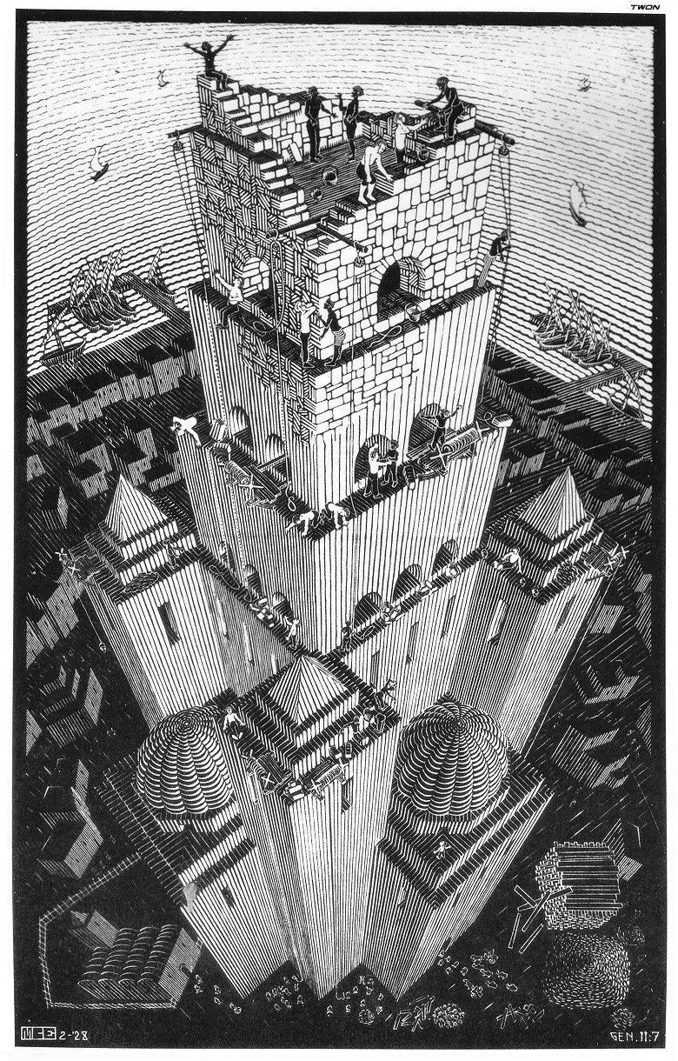
Το τέλος της δεκαετίας του 20’ είναι μια εξαιρετικά παραγωγική περίοδος για τον Έσσερ. Εκθέτει έργα του στην Ολλανδία, και ως το 1929 είναι τόσο διάσημος που κάνει 5 εκθέσεις στην Ολλανδία και την Ελβετία μέσα σε ένα χρόνο. Κατά τη διάρκεια αυτής της περιόδου τα έργα του κατηγοριοποιούνται ως «μηχανικά» και «λογικά». Αυτή η περίοδος περιλαμβάνει κάποια από τα πιο συγκλονιστικά τοπία του Έσσερ.
Tower of Babel

Slide 16
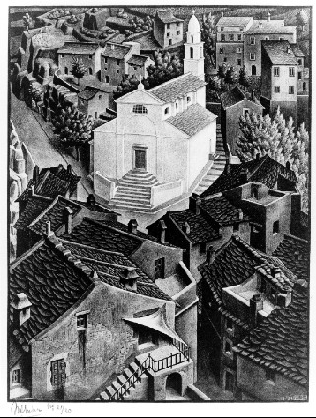
Το 1934 η εκτύπωση «Nonza” τιμάται με το 3^{ο} βραβείο στην έκθεση σύγχρονων εκτυπώσεων στο Ινστιτούτο τεχνών του Σικάγο.
Το 1935 η οικογένεια Έσσερ επιστρέφει στο Βορρά. Σημαντικό έργα αυτής της περιόδου είναι ένα εξαιρετικά λεπτομερές πορτραίτο του πατέρα του Έσσερ, που αντίγραφά του δόθηκαν μόνο σε μέλη της οικογένειας.
Επίσης, φτιάχνει εκτυπώσεις των πλοίων και λιμένων κατάπλου της ναυτιλιακής εταιρίας Adria με αντάλλαγμα δωρεάν ναύλα. Χρησιμοποιεί αυτή τη συμφωνία για να ταξιδέψει ξανά αυτός και η οικογένειά του στην Ιταλία. Μένει έκπληκτος που η εταιρία δέχεται την προσφορά του. Όταν βρίσκονται στην Ισπανία δε χάνει την ευκαιρία να ξαναεπισκεφθεί την Αλάμπρα.
Nonza

Slide 17
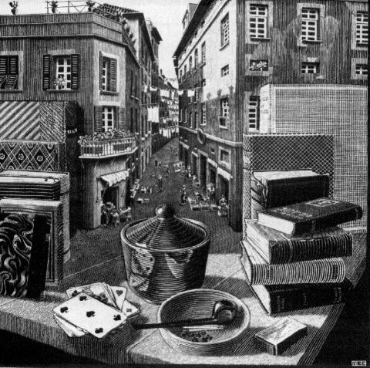
Το 1936 o Έσσερ φιάχνει την πρώτη εκτύπωση αδύνατης πραγματικότητας, με τον τίτλο «Still life with street”. Αρχίζει να δίνει περισσότερη σημασία στην καλλιτεχνική έκφραση από εικόνες του μυαλού του και λιγότερο στην παρατήρηση υπαρκτών εικόνων. Ο ίδιος αποδίδει αυτή τη στροφή στην απουσία ενδιαφέροντος για το περιβάλλον γύρω του, μιας και έχει επιστρέψει στο Βορρά λόγω της ανόδου του Μουσολίνι στην Ιταλία. Δεν τον συγκινούν ούτε τα τοπία ούτε η αρχιτεκτονική. Αυτό, σε συνδυασμό με τον πόλεμο που ερχόταν τον έκαναν να στραφεί περισσόερο στον εαυτό του για να ανζητήσει έμπνευση.
Still life with Street
«Το γεγονός ότι από το 1938 και μετά, Συγκεντρώθηκα περισσότερο στην ερμηνεία προσπωπικών ιδεών ήταν εν μέρει αποτέλεσμα της αναχώρησής μου από την Ιταλία. Στην Ελβετία το Βέλγιο την Ολλανδία, όπου εγκαταστάθηκα επιτυχώς, Βρήκα τα τοπία και την αρχιεκτονική λιγότερο ελκυστική από ότι στην Νότια Ιταλία. Έτσι υποχρεώθηκα να αποτραβηχτώ από την απεικόνιση του άμεσου και πραγματικού περιβάλλοντός μου»

Slide 18
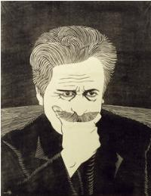
Το Μάιο του 1940 οι Ναζί εισβάλλουν στην Ολλανδία. Μάλιστα, λόγω της εισβολής δεν καταφέρνει να παρευρεθεί στην κηδεία της μητέρας του που πεθαίνει στα τέλη του ίδιου μήνα (ο πατέρας του έχει ήδη πεθάνει, ένα χρόνο πριν). Θύμα των διώξεων των Ναζί εναντίον των Εβραίων είναι και ο τέως καθηγητής του Έσσερ Samuel de Mesquita. Συνελήφθη για να εκτελεστεί το 1944. Μετά τον πόλεμο, ο Έσσερ οργανώνει μια έκθεση μνήμης στο Stedelijk.
συμμετάσχει σε μια έκθεση καλλιτεχνών που αρνήθηκαν να συνεργαστούν με τη ναζιστική μηχανή.

Slide 19
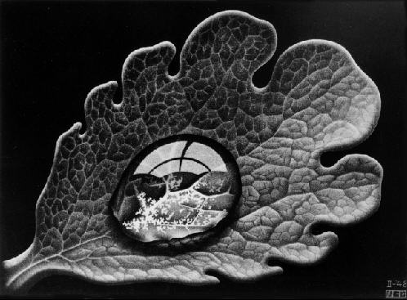
To 1946 o Έσσερ αρχίζει να ασχολείται με τη χαλκογραφία. Η διασημότερη χαλκογραφία του είναι το Dewdrop (1948)

Slide 20
Ο Έσσερ ξεκινά να αποκτά φήμη και στην Αμερική αρχικά μέσω δύο άρθρων αναφερόμενα σε αυτόν. Λόγω της αναγνώρισής του από το καλλιτεχνικό περιοδικό «The Studio” o Israel Shenker (δημοσιογράφος των New York Times) παίρνει συνέντευξη από τον Έσσερ .Οι παραγγελείες για έργα που λάμβανε αυξήθηκαν κατά πολύ. Ακόμη, στις αρχές της δεκαετίας του 50’, ο Έσσερ απέκτησε φήμη και ως λέκτορας. Οι διαλέξεις του έβρισκαν απήχηση τόσο στο καλλιτεχνικό όσο και στο επιστημονικό κοινό. Αποτέλεσμα όλων αυτών είναι η πρώτη του ατομική έκθεση στην Αμερική
Στις 27 Απριλίου του 1955 ο Έσσερ χρίζεται ιππότης. Το γεγονός τον βρίσκει εντελώς απροετοίμαστο.Τα συναισθήματά του περιγράφει στο παρακάτω γράμμα προς το γιο του Άρθουρ :
«Το γιατί θελήσανε να με «διακοσμήσουνε» με αυτόν τον τίτλο είναι ένα μυστήριο. Ελπίζω μόνο να μη πρόκειται για κάποιο λάθος.[…] Φανταζόσουν ποτέ πως ο πατέρας σου, που ζει τόσο μακριά από τη φασαρία του κόσμου, δουλεύοντας τις εκτυπώσεις του μέρα με τη μέρα, σαν τερμίτης, κάποια μέρα θα έπρεπε να συνταχτεί με την αηδιαστική και μάταια γραφειοκρατία, παρά τη θέλησή του; […] Ευτυχώς μπορώ να ορκιστώ στο Θεό και σε όλους τους αγγέλους του ότι ποτέ δεν κούνησα ούτε το μικρό μου δαχτυλάκι για να πάρω αυτό το σταυρό»

Slide 21
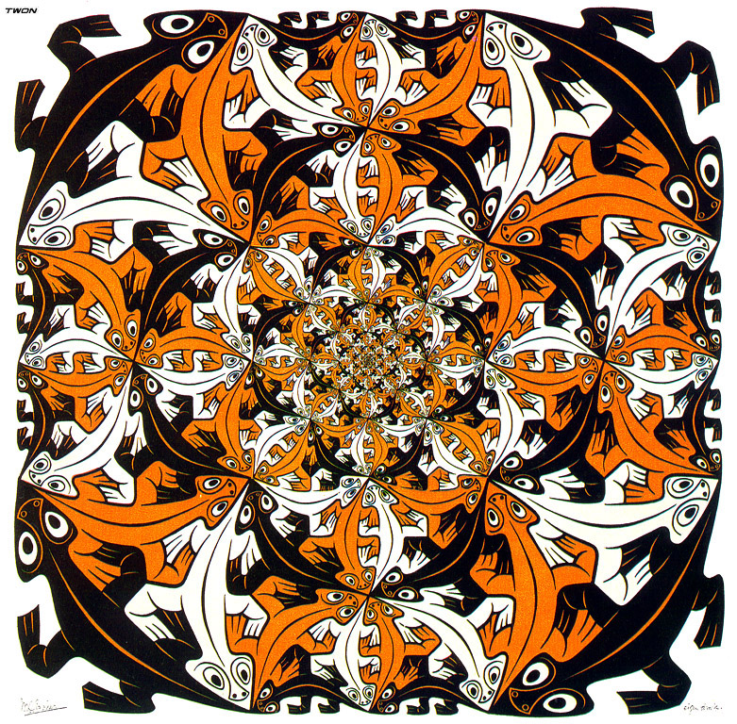
Το διάστημα 1956-58 διαπιστώνουμε στα έργα του Έσσερ την τάση της «συγχώνευσης» του κεντρικού θέματος με το φόντο, που δίνει την αίσθηση του απείρου, και την «πλακόστρωση» του επιπέδου με γεωμετρικά μοτίβα. Έτσι, εκφράζει το άπειρο μέσα στα όρια μιας πεπερασμένης εκτύπωσης.Στα έργα του έως το 1958 το θέμα συρρικνώνεται προς το κέντρο της εκτύπωσης. Μετά το 1958, το θέμα τείνει να συρρικνώνεται προς τα άκρα της εκτύπωσης. Η αλλαγή αυτή στην προσέγγιση της απεικόνισης του απείρου είχε εν μέρει τις ρίζες τις σε ένα άρθρο του καθηγητή Coxeter της Ottawa.
Smaller and Smaller
Είμαι ξανά απορροφημένος από τη μελέτη μιας απεικόνησης την οποία βρήκα σε μία δημοσίευση του Καναδού καθηγητή H.S.M. Coxeter της Ottawa, με τίτλο «Ένα Συμπόσιο πάνω στη Συμμετρία». Προσπαθώ μέσα από αυτό να ανιχνεύσω μία μέθοδο για την αναγωγή ενός μοτίβου πλακόστρωσης του επιπέδου που πηγαίνει από το κέντρο ενός κύκλου έξω προς την ακμή, όπου τα μοτίβα θα είναι απείρως κοντά μεταξύ τους. Δε μπορώ να καταλάβω τίποτα από το κείμενό του αλλά η εικόνα ίσως με βοηθήσει να βρω μια διαίρεση του επιπέδου που υπόσχεται να γίνει μια εντελώς καινούρια ποικιλία των σχετικών με τη διαίρεση του επιπέδου έργων μου.
Escher in Locher, 1992, σελ 91

Slide 22
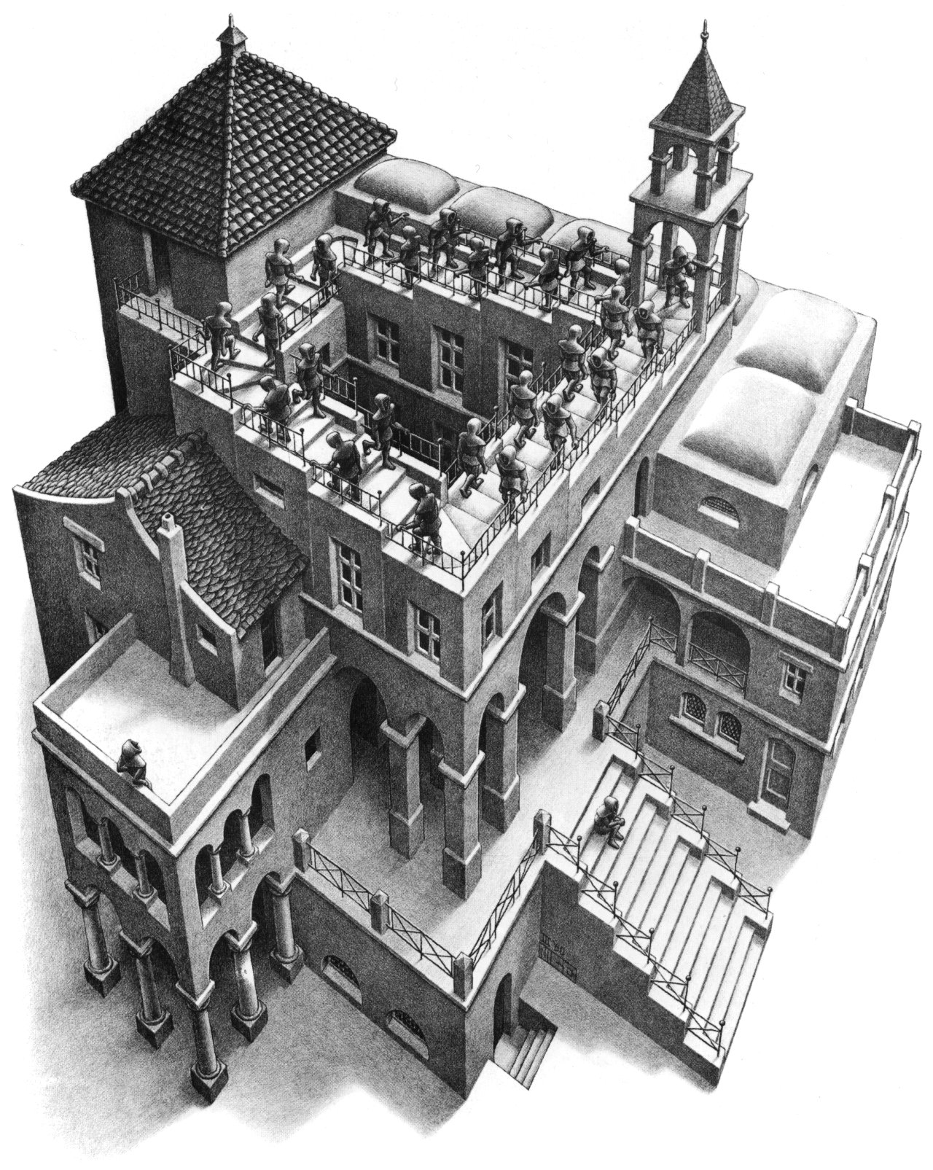
Παρόλο που ένας μικρός κύκλος μαθηματικών εκτιμούσε τη δουλειά του Έσσερ ήδη από τη δεκαετία του 40’, η δουλειά του δεν έγινε ευρέως γνωστή σε αυτούς μέχρι το 1959 που συναντάει την καθηγήτρια MacGillavry . Αυτή οργάνωσε μια ομιλία πάνω στη συμμετρία για τον Έσσερ σε μία διεθνή συνάντηση κρυσταλλογράφων στην Αγγλία. Επίσης, την ίδια χρονιά διαβάζει ένα άρθρο των L.S. και Roger Penrose, που περιγράφει διαφόρων ειδών «αδύνατα αντικείμενα. Το άρθρο ανέφερε κάποια από τα προηγούμενα έργα του Έσσερ, ενώ έγινε έμπνευση για κάποια νέα. Για παράδειγμα, το γνωστό “Ascending and Descending” βασίζεται στην ατέλειωτη σκάλα που πειργράφεται στο άρθρο.
https://www.youtube.com/watch?v=erQ4Mqv9l4A&spfreload=10
Ascending and Descending

Slide 23
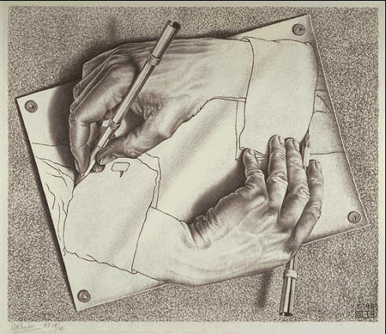
Λίγο αργότερα εκδίδεται το πρώτο βιβλίο με εκτυπώσεις του Έσσερ, με τίτλο Grafiek en Tekeningen με 76 έργα του Έσσερ. Το βιβλίο έκανε τον Έσσερ ακόμα πιο διάσημο στους μαθηματικούς , συμπεριλαμβάνοντας μερικούς στη Ρωσία και στον Καναδά. Το 1965 εκδίδεται το Symmetry Aspects of M.C. Escher's Periodic Drawings υπό την αιγίδα της Ένωσης Κρυσταλλογράφων, βιβλίο που αφορούσε τα μαθηματικές και κρυσταλλογραφικές πτυχές των «περιοδικών» (πλακόστρωση, κανονική διαίρεση του επιπέδου) έργων του Έσσερ από την MacGillavry.
Drawing Hands

Slide 24
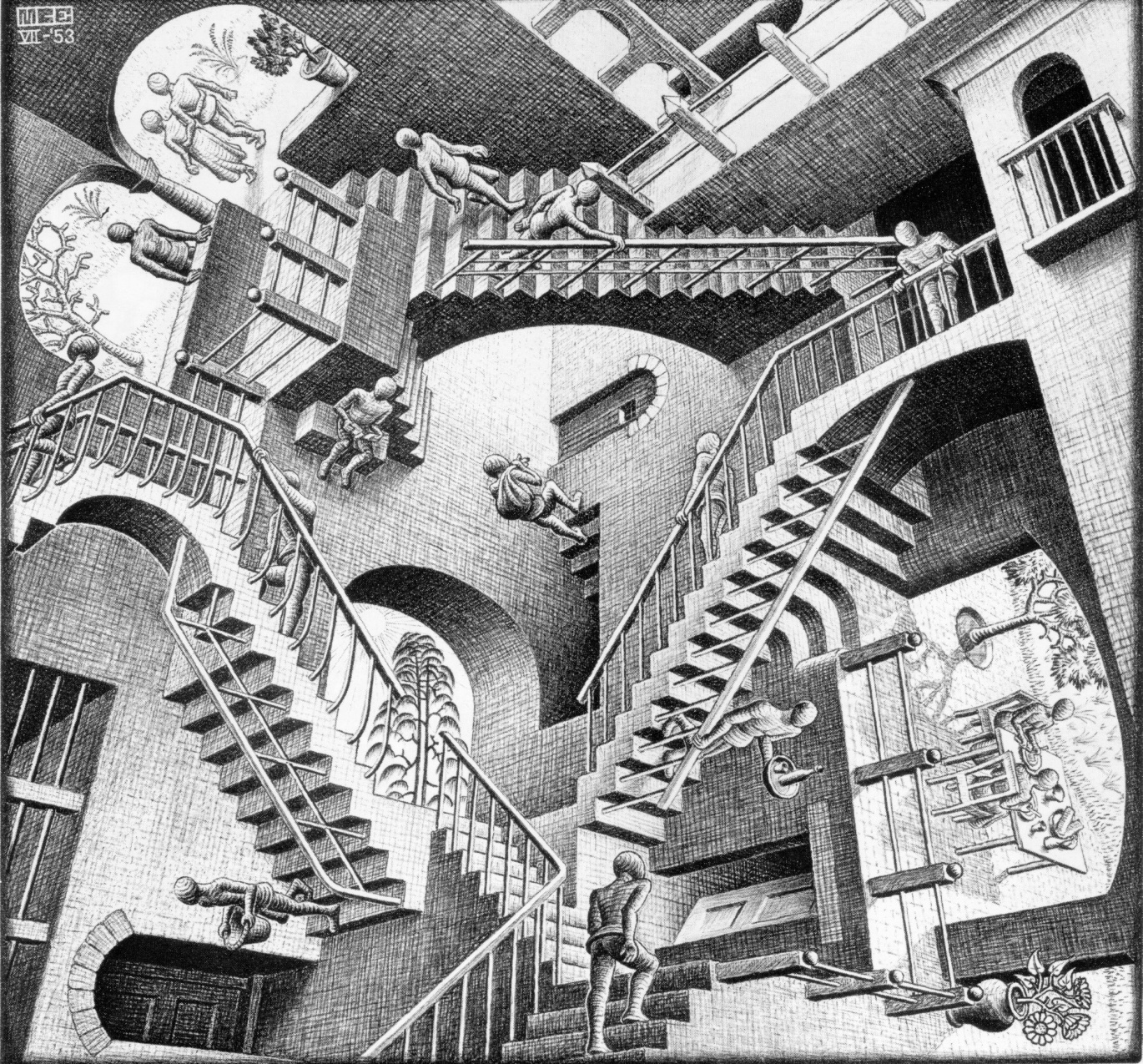
“Τι παθητικοί σκλάβοι καταντάμε λόγω της υπερισχύουσας δύναμης της βαρύτητας σε όλα στη γη! […] Πραγματικά αυτοί οι τοίχοι των δωματίων μας, πάντα με γωνία 90 μοιρών είναι φοβερά βαρετοί και ενοχλητικοί.[…] Είτε το θέλουμε είτε όχι, πρέπει να υπακούσουμε στον τύραννό μας, τη βαρύτητα”
Perspective, ομιλία, Gemmeentemuseum, The Hague, 3 March 1954

Slide 25
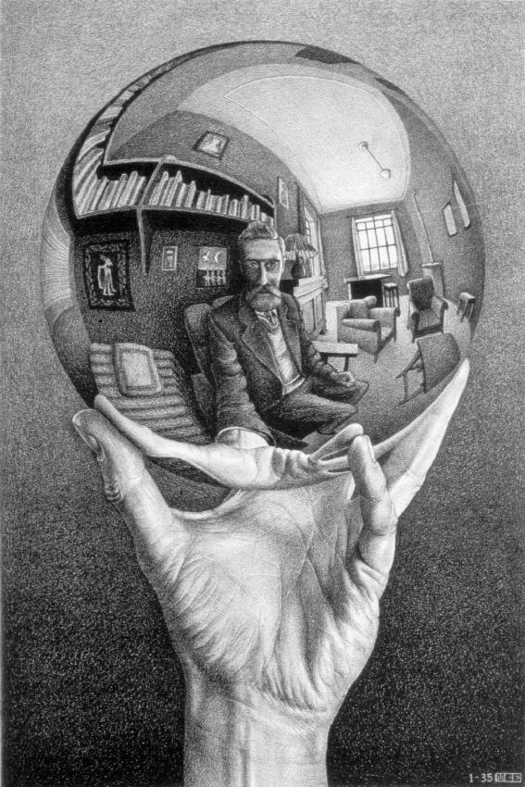
Tο 1964 ο Έσσερ ταξιδέυει στη Βόρεια Αμερική για να δει το γιό του και να κάνει μερικές ομιλίες. Δυστυχώς αρρωσταίνει σχεδόν αμέσως μόλις φτάνει εκεί, και μετά από εγχείρηση στο Τορόντο επιστρέφει με τη γυναίκα του στην Ολλανδία. Τελικά μένει στη Baarn και αφιερώνεται στο έργο του, παρά την κατάρρευση της υγείας του. Το Μάρτιο του 1972 η υγεία του Έσσερ χειροτερεύει. Η οικογένειάτου συσπειρώνεται γύρω του αλλάζοντας βάρδιες στο προσκεφάλι του. Πεθαίνει στις 27 Μαρτίου του 1972, σε ηλικία 73 ετών.

Slide 26
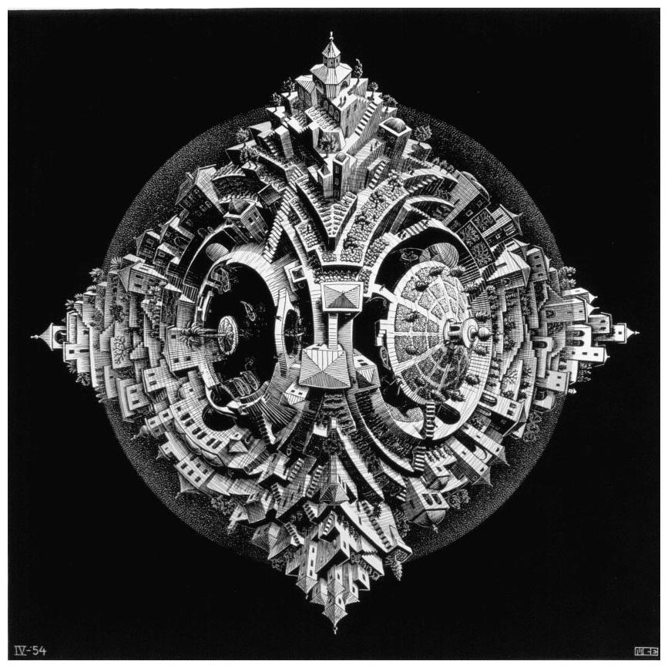
Tetrahedral planetoid
Ευχαριστώ για την προσοχή σας

Slide 27
ΠΗΓΕΣ:
http://en.wikipedia.org/wiki/M._C._Escher
http://users.erols.com/ziring/escher_bio.htm
http://www.mcescher.com/about/biography/
http://www.protagon.gr/?i=protagon.el.article&id=28471
http://www.math.cornell.edu/~mec/Winter2009/Mihai/section8.html
flipsideflorida.wordpress.com/2013/01/26/escher-adria-shipping-co/
http://cybermuse.gallery.ca/cybermuse/youth/escher/themes/themes08_e.jsp
“The Magic of M.C. Escher”, Locher
“M.C. Escher, The Graphic Work, TASCHEN

